Slide 1
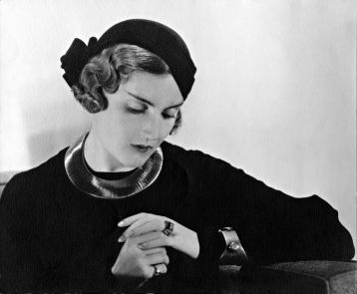
Татьяна Яковлева

Slide 2
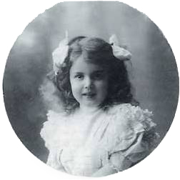
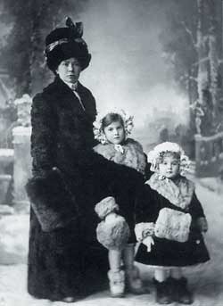
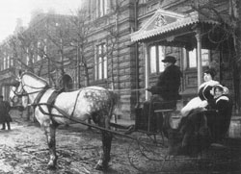
Детство
Родилась 25 марта 1906г. С самого детства окружена творческими людьми. Дед Татьяны - танцовщик, директор балетной труппы Мариинского театра, дядя -известный художник, отец – талантливый архитектор. Тетушка Сандра Яковлева пела с Шаляпиным в «Русской опере».

Slide 3
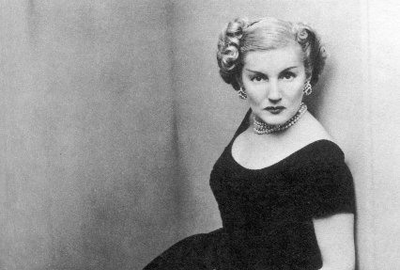
Девушка из рекламы
Выехать в Париж Татьяне удалось в 1925 году благодаря своему дяде, Александру Яковлеву.
Первые месяцы провела на юге Франции, где лечилась от туберкулеза. А затем вернулась в Париж и поступила в школу моды. Никого не оставляет равнодушным ее красота: афиши с лицом Яковлевой, рекламирующей тот или иной товар, развешаны по всему городу.

Slide 4
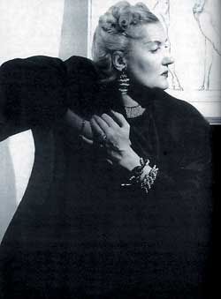
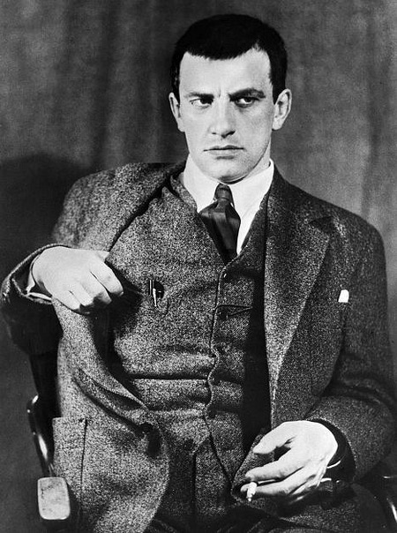
Любовь с первого взгляда
25 октября 1928 год Татьяна благодаря Эльзе, родной сестре Лилии Брик , познакомилась с Маяковским. Он сразу влюбился в Татьяну и настойчиво принялся уговаривать ее выйти за него замуж. они были так похожи друг на друга, так подходили друг к другу, что люди в кафе благодарно улыбались при виде их. Маяковский производил впечатление тихого, влюблённого. Она восхищалась и явно любовалась им, гордилась его талантом.

Slide 5


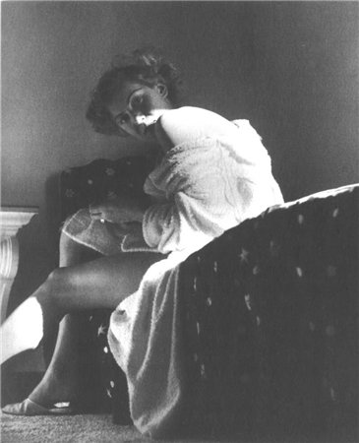


Через 21 день после отъезда Маяковского, 24 декабря 1928 года, Татьяна отправит письмо матери в Россию:
Он такой колоссальный и физически, и морально, что после него - буквально пустыня. Это первый человек, сумевший оставить в моей душе след...
Татьяна Яковлева

Slide 6


Письмо Татьяне Яковлевой
В поцелуе рук ли,
губ ли,
в дрожи тела
близких мне
красный цвет
моих республик
тоже
должен
пламенеть.
<…>
Ты одна мне
ростом вровень,
стань же рядом
с бровью брови,
дай
про этот
важный вечер
рассказать
по-человечьи.
<…>
Я все равно
тебя
когда-нибудь возьму -
одну
или вдвоем с Парижем.

Slide 7
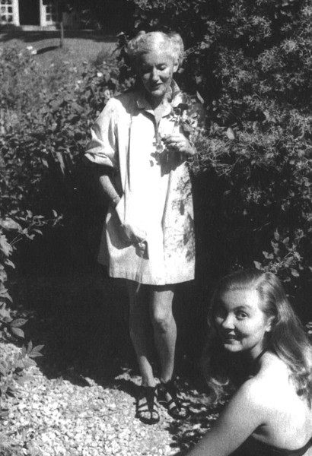
Первый брак
Брак с виконтом Бертраном дю Плесси стал для Яковлевой, по ее словам, «бегством от Володи». В 1930 году у них родится дочь Фрэнсин. Спустя год после замужества Татьяна застает супруга с другой женщиной. На развод Яковлева не решилась из-за дочери. С тех, пор их совместная жизнь стала лишь номинальной.

Slide 8
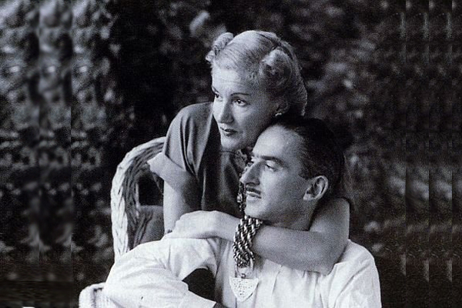
Мгновенное притяжение
Встреча случится в 1938 году, когда Алекс и
Люба Красина, дочь советского посла во Франции, на
которой он собирался жениться, приедут отдохнуть на юг. Официально
женой Либермана
Татьяна
станет в 1941-м
году

Slide 9
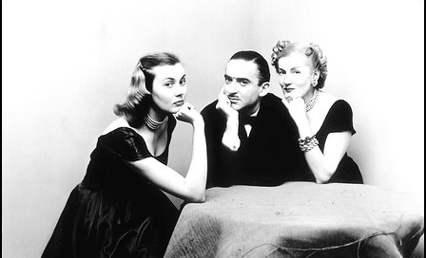
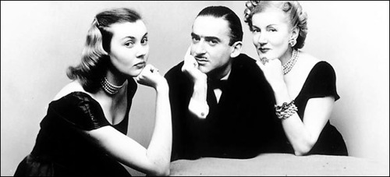
Семейство Либерманов было довольно состоятельным. В Нью-Йорке они занимали многоэтажный дом и владели роскошным поместьем в Коннектикуте, которое Джордж Баланчин называл страной Либерманией.
Гостями Либермании
становились
многие известные
русские,
приезжавшие
в Штаты.

Slide 10
Спасибо за внимание!

